Slide 1





FACTEURS DE RISQUE DE FAUSSE COUCHE (MISCARRIAGE) CHEZ LES FEMMES ENCEINTES.
Encadré par : DR Khemais Abdallah
Réalisée par : Mme Aicha Saidane
DATA SCIENCES&IA G2
2025-2026

Slide 2

Plan
1. Contexte du projet
2.Import des Librairies
3. Dataset utilisé
4. Prétraitement des Types & Nettoyage
5.Analyse Exploratoire Globale
6.EDA Univariée - Variables Numériques
7.EDA Univariée - Variables Catégorielles
8.EDA Bivariée - Corrélations
9.Conclusion

Slide 3

  Contexte du projet
La fausse couche (miscarriage) est un problème de santé publique
qui touche un grand nombre de femmes enceintes.
Avec le développement des technologies de santé connectée (IoT)
et des téléphones mobiles, il est désormais possible de collecter
des données physiologiques et comportementales en continu.
Ces données permettent d’analyser les facteurs de risque
liés à la fausse couche de manière plus approfondie.
Notes:
« Bonjour, je vais vous présenter mon projet portant sur l’analyse exploratoire des facteurs de risque de fausse couche chez les femmes enceintes. »

Slide 4
  Import des Librairies
Dans cette étape, nous chargeons les librairies essentielles pour manipuler, résumer et visualiser nos données. Elles nous permettent de faire des analyses statistiques rapides et de visualiser facilement les relations entre les variables.

Slide 5

  Dataset utilisé:
Dataset :
“HIBA ASRI – Miscarriage Prediction Risk Factors”
  Source : Mendeley Data
  Auteur : Hiba Asri
  •Date de publication : 25 mai 2021
  Version : 1
  DOI : 10.17632/5sbmhh6t3r.1
  Lignes:1000000
  Colonne:16
Notes:
« Pour ce projet, j’ai utilisé un dataset public publié sur la plateforme Mendeley Data par Hiba Asri en 2021, qui regroupe différentes variables liées à la santé des femmes enceintes. »

Slide 6
Les données proviennent de deux sources principales :
1. Capteurs de santé (IoT)
• Fréquence cardiaque (Heart Rate)
• Stress
• Température corporelle
• Tension artérielle
2. Téléphones mobiles
• Activité physique (walking, biking, sitting, driving)
• Indice de Masse Corporelle (IMC)
• Localisation
• Antécédents médicaux
Notes:
« Pour ce projet, j’ai utilisé un dataset public publié sur la plateforme Mendeley Data par Hiba Asri en 2021, qui regroupe différentes variables liées à la santé des femmes enceintes. »

Slide 7
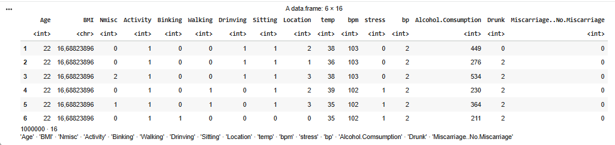
Chargement du Dataset&Exploration Initiale
Nous commençons par explorer le dataset : afficher les premières lignes pour avoir un aperçu, vérifier ses dimensions et lister les noms des variables. Cela nous permet de comprendre la structure générale des données avant de les analyser en détail."

Slide 8
4. Prétraitement des Types & Nettoyage
  Correction des types de variables lors du prétraitement
  Conversion de la variable BMI du format texte vers un format numérique
  Transformation des variables catégorielles (activité, stress, localisation, Drunk etc) en facteurs
  Vérification de la structure du dataset pour s’assurer du bon typage des variables

Slide 9
  Transformation des variables binaires en facteurs
  Attribution de étiquettes explicites pour une meilleure lisibilité
  Exemple : Binking → 0 = No, 1 = Yes
  Variable Miscarriage → 0 = No_Miscarriage, 1 = Miscarriage
  Amélioration de la lisibilité et de l’interprétabilité des résultats et visualisations

Slide 10

Résumé statistique descriptif
  Analyse des mesures centrales : moyenne et médiane
  Étude de la dispersion : valeurs minimale et maximale
  Âge des patientes : de 22 à 26 ans
  BMI : de 16,7 à 26,5
summary(data)
  Grossesses sans fausse couche : 213 869 observations
  Grossesses avec fausse couche : 153 496 observations
Observation de la distribution des variables catégorielles
Notes:
Intérêt de cette étape
Comprendre les tendances générales du dataset
Détecter d’éventuelles anomalies ou déséquilibres

Slide 11
Gestion des Duplicatas & NA
  Pas de valeurs manquantes détectées.
  74 doublons sur 367 365 lignes.
  Les données sont globalement complètes et fiables.
  Suppression des doublons :
  Les lignes dupliquées ont été supprimées.
  Aucun doublon restant, dataset prêt pour l’analyse (999 926 lignes).

Slide 12
5.Analyse Exploratoire Globale
  Dataset : 999 926 observations, 16 variables (numériques et catégorielles).
  Statistiques descriptives principales :
  Âge : 22–34 ans, moyenne 28 ans
  BMI : 16,7–26,5, moyenne 21,6
  Variables binaires (Binking, Walking, Driving, Sitting) quasi équilibrées
  Cible Miscarriage équilibrée : 500 530 sans, 499 396 avec fausse couche
=> Objectif : Comprendre la distribution générale avant analyses détaillées et visualisations.

Slide 13
6.EDA Univariée - Variables Numériques
  Histogrammes pour Age, BMI, bpm et temp.
  Visualisation des distributions, tendances, valeurs extrêmes et anomalies.

Slide 14
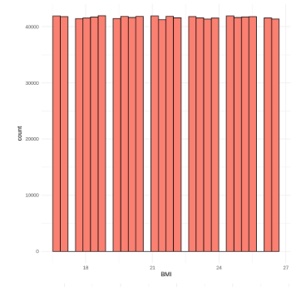
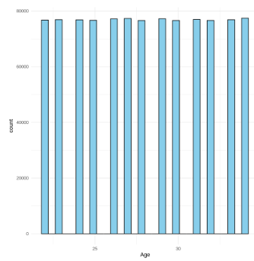
6.EDA Univariée - Variables Numériques

Slide 15
6.EDA Univariée - Variables Numériques
Analyse descriptive comparative (Miscarriage vs No_Miscarriage) :
  Variables numériques : Age, BMI, bpm, temp
  Résultats clés :
    Age : légèrement plus élevé dans le groupe Miscarriage (28,93 vs 27,08 ans) → possible effet du risque lié à l’âge
    BMI : similaire (~21,6)
    bpm : similaire (~128,9)
    Température : similaire (~37,78°C)
  Objectif : comparer les tendances centrales et identifier les variables potentiellement liées au risque.

Slide 16
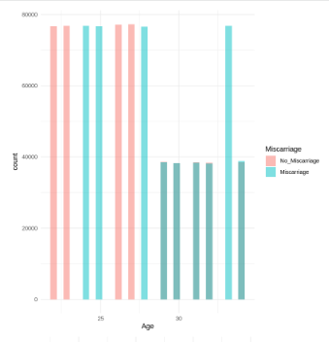
6.EDA Univariée - Variables Numériques
Histogrammes comparatifs par groupe :
  Variables : Age, BMI, bpm, Temp
  Visualisation superposée pour Miscarriage vs No_Miscarriage
  Observations clés :
    Age : légère tendance des patientes avec fausse couche vers des âges plus élevés (28–32 ans)
    No_Miscarriage : principalement 24–27 ans
    BMI, bpm, Temp : distributions très similaires
  Conclusion : l’âge pourrait influencer modestement le risque, mais un chevauchement important existe entre les groupes.

Slide 17
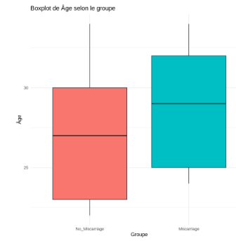
6.EDA Univariée - Variables Numériques
Boxplots par groupe (Miscarriage vs No_Miscarriage) :
  Variables : Age, BMI, bpm, Temp
  Visualisation : médiane, quartiles et valeurs extrêmes
  Observations clés :
    Age : légèrement plus élevé dans le groupe Miscarriage
    BMI, bpm, Temp : distributions similaires entre les groupes
  Confirme les tendances observées avec les histogrammes.

Slide 18
6.EDA Univariée - Variables Numériques
Test t – Comparaison de l’Age entre les groupes :
  Objectif : comparer la moyenne d’Age (No_Miscarriage vs Miscarriage)
  Test : Welch Two Sample t-test (variances inégales)
  Résultats :
    Moyennes : 27,08 (No_Miscarriage) vs 28,93 (Miscarriage)
    t = -255, df ≈ 991 884, p-value < 2,2e-16
    IC 95 % pour la différence : [-1,86 ; -1,83]
  Interprétation : différence significative → les femmes ayant fait une fausse couche sont en moyenne ~1,85 an plus âgées.

Slide 19
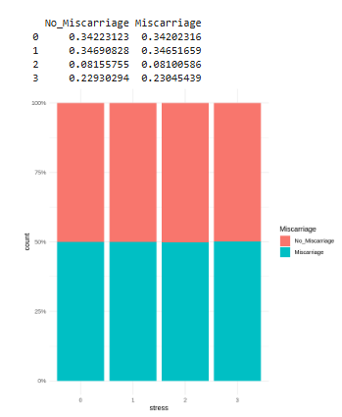
7.EDA Univariée - Variables Catégorielles
  Proportions de stress similaires entre les groupes
  Niveaux 0 et 1 les plus fréquents ; niveau 3 légèrement plus présent dans Miscarriage
  Barplot proportionnel (axe y en %) pour comparer les groupes
  Conclusion : stress ne semble pas différencier fortement les groupes

Slide 20
7.EDA Univariée - Variables Catégorielles
  Test du Chi² – Drunk vs Miscarriage
  Objectif : vérifier l’association entre consommation d’alcool et fausse couche
  Résultats : Chi² = 0,823, df = 2, p-value = 0,6627
  Interprétation : p > 0,05 → pas d’association significative entre Drunk et Miscarriage

Slide 21
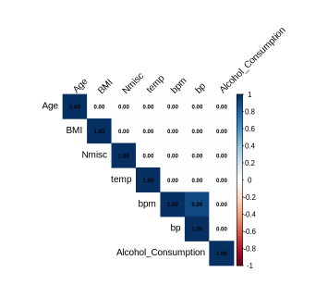
8.EDA Bivariée - Corrélations
  Analyse bivariée – Corrélations (variables numériques)
  Corrélation de Pearson : mesure la force et la direction d’une relation linéaire (-1 à 1)
  Observations :
  Age, BMI, Nmisc, temp, Alcohol_Consumption → corrélations ≈ 0 → pas de lien linéaire
  bpm et bp → corrélation ≈ 0,90 → forte relation positive
  Conclusion : sauf bpm/bp, les variables numériques sont linéairement indépendantes → simplifie certaines analyses/modélisations

Slide 22

9.Conclusion
  Dataset complet et fiable (peu de doublons, pas de valeurs manquantes)
  Age légèrement associé au risque de fausse couche
  Autres variables et corrélations faibles → variables largement indépendantes
  Base prête pour analyses détaillées et modélisation prédictive

Slide 23

THANK
YOU

